Slide 1
校园二手交易系统设计
数据库小组作业成果展示
报告人：赵恢栋，常修源，黄鑫，魏奕晨， 唐雪茹
2026.3.17
Notes:
大家好，欢迎参加本次数据库小组作业成果展示。今天，我将向大家汇报我们小组设计的“基于SpringBoot的校园二手交易系统”。这个项目旨在解决校园内二手物品交易的痛点，构建一个高效、安全的线上平台。希望通过这次展示，能让大家对我们的系统设计有一个全面的了解。

Slide 2
目录
01
项目背景与选题
02
数据库设计核心
03
系统ER图展示
04
数据表结构展示
Notes:
本次报告将分为四个部分。首先，我会介绍项目的背景与选题初衷；接着，深入讲解数据库设计的核心理论与方法；然后，通过ER图直观展示系统的数据模型；最后，呈现系统核心数据表的具体结构。希望能通过这个结构，让大家对我们的设计思路有一个清晰的认识。

Slide 3
CHAPTER 01
项目背景与选题
阐述选择开发校园二手交易系统的初衷、现实意义与核心价值，
明确项目旨在解决的关键问题，为整个设计方案提供立论基础。
Notes:
现在，我们进入第一部分：项目背景与选题。在这一部分，我将向大家阐述我们为什么选择开发校园二手交易系统，它的现实意义和核心价值在哪里，以及我们希望通过这个系统解决哪些关键问题。这将为我们后续的设计方案提供坚实的立论基础。

Slide 4
聚焦痛点，明确系统价值
01
02
03
行业痛点分析
现实需求分析
项目价值体现
目前校内交易方式（如QQ群、校园墙）存在信息不对等、交易效率低等弊端。现存平台用户信用较低、商品价格评定机制不完善。
随着经济水平提高，大学生购买力增强，闲置物品增多，对高效、便捷的二手物品交易平台的需求日益迫切。
建立信息透明、交易便捷、安全性强的平台，有效帮助大学生进行资源交换，出售闲置，购买所需，实现资源循环利用。
核心目标：通过技术手段解决校园交易信任难题，构建高效、安全的校园二手生态闭环。
Notes:
在深入设计之前，我们首先分析了当前校园二手交易的现状。我们发现，传统的交易方式存在信息不透明、效率低下等痛点。同时，大学生对二手交易的需求却在不断增长。因此，我们的系统旨在解决这些问题，提供一个信息透明、交易便捷、安全可靠的平台，实现资源的有效循环利用。

Slide 5
为何选择此题
01 提升交易效率
02 优化信息匹配
系统将商品发布、求购、购买与支付全流程在线化，比传统的线下市场或QQ群交易更加便捷和高效。
解决信息不对称问题，卖家可以长时间曝光商品，买家也可通过求购专区寻找所需物品。
03 促进资源循环
04 提升管理能力
拉动校内经济流通，促进资源的共享和循环利用，符合“节能减排”的可持续发展理念。
让大学生在买卖闲置物品的过程中，学会如何管理自己的资产，培养交易技巧。
Notes:
选择这个课题，我们主要基于以下四点考虑：首先，通过全流程在线化，我们可以显著提升交易效率；其次，我们希望通过优化信息匹配机制，解决信息不对称的问题；第三，该项目能够促进校园内的资源循环，响应国家的可持续发展号召；最后，它也能为大学生提供一个实践平台，提升他们的资产管理和交易能力。

Slide 6
02 数据库设计核心
介绍数据库设计的理论基础，详细定义系统中的核心实体、实体间关系，并明确主键与外键的设定原则，构建系统数据模型的理论框架。
理论基础
核心实体
关系定义
键设定原则
Notes:
接下来，我们进入第二部分：数据库设计核心。这是我们项目的技术核心所在。在这一部分，我将介绍我们数据库设计的理论基础，详细定义系统中的核心实体和它们之间的关系，并解释我们设定主键与外键的原则，从而构建起整个系统数据模型的理论框架。

Slide 7
需求分析与实体推导
从学生、卖家、平台三个核心角色的视角出发，深入分析其核心需求，以此为基础，推导出系统所需的核心实体与数据模型，确保设计方案的合理性与实用性。
学生 (买家)
卖家
平台
Notes:
接下来，我们进入第二部分：数据库设计核心。这是我们项目的技术核心所在。在这一部分，我将介绍我们数据库设计的理论基础，详细定义系统中的核心实体和它们之间的关系，并解释我们设定主键与外键的原则，从而构建起整个系统数据模型的理论框架。

Slide 8
多角色视角下的需求分析
学生（买家）视角
卖家视角
平台视角
便捷查找：快速找到物美价廉的闲置物品
信息透明：了解商品真实状况与卖家信誉
安全交易：支付安全，交易过程有保障
互动咨询：方便地与卖家沟通商品细节
快速发布：便捷地上传商品信息和图片
高效曝光：商品能被更多潜在买家看到
交易管理：方便地处理订单、发货和收款
信用积累：建立个人信誉，促进后续交易
用户管理：维护用户信息，确保真实性
商品监管：审核商品信息，杜绝违规内容
交易保障：提供支付渠道，处理交易纠纷
数据分析：了解用户行为，优化平台功能
通过对买家、卖家和平台三方需求的深度洞察，构建安全、高效、透明的校园二手交易生态系统。
Notes:
接下来，我们进入第二部分：数据库设计核心。这是我们项目的技术核心所在。在这一部分，我将介绍我们数据库设计的理论基础，详细定义系统中的核心实体和它们之间的关系，并解释我们设定主键与外键的原则，从而构建起整个系统数据模型的理论框架。

Slide 9
从需求到实体的推导过程
用户管理需求
商品发布与浏览需求
用户实体 (User)
商品信息实体 (Goods)
为满足注册、登录和信息管理需求，抽象出用户实体。包含账号、密码、姓名、联系方式等核心属性。
为支持卖家发布和买家浏览，抽象出商品信息实体。包含名称、价格、详情描述、图片等属性。
交易与订单管理需求
求购与互动需求
订单实体 (Order)
求购信息 (Purchase) & 评论 (Comment)
为记录买卖双方交易行为，抽象出订单实体。包含关联商品、买卖双方信息、成交价格及状态等。
为满足用户发布求购信息和互动评论需求，分别抽象出求购信息实体和评论实体。
Notes:
接下来，我们进入第二部分：数据库设计核心。这是我们项目的技术核心所在。在这一部分，我将介绍我们数据库设计的理论基础，详细定义系统中的核心实体和它们之间的关系，并解释我们设定主键与外键的原则，从而构建起整个系统数据模型的理论框架。

Slide 10
核心实体定义：系统关键数据对象
用户 (User)
商品信息 (Goods)
订单 (Order)
唯一标识：id (主键)
主要属性：
账号、密码、姓名、身份、手机号、邮箱等基本信息。
唯一标识：id (主键)
主要属性：
名称、价格、详情、上架日期、种类、所属用户id等。
唯一标识：id (主键)
主要属性：
商品名称、订单编号、总价、支付时间、收货人、卖家id等。
求购信息 (Purchase)
评论记录 (Comment)
唯一标识：id (主键)
主要属性：
用户姓名、收货地址、电话号码、发布求购的用户id等。
唯一标识：id (主键)
主要属性：
评论内容、评论人、父级id、评论时间、关联id等。
Notes:
在数据库设计中，我们首先识别并定义了系统中的五个关键数据对象，也就是核心实体。它们分别是用户、商品信息、订单、求购信息和评论记录。每个实体都有其唯一的主键标识，并包含了支持业务功能所需的各种属性。例如，用户实体记录了用户的基本信息，商品信息实体则记录了待售商品的详细情况。

Slide 11
实体关系梳理
发布关系 (一对多)
交易关系 (多对多转化)
用户与商品/求购信息之间存在发布关系。一个用户可以发布多条商品信息或求购信息，建立基础的信息供给。
用户通过购买商品形成交易，订单模型将商品信息、买家信息以及支付信息关联起来，完成价值交换闭环。
互动关系 (一对多)
收藏关系 (多对多)
用户在商品详情页或求购专区可进行评论，一条商品或求购记录下可包含多条用户的评论记录，促进社区活跃。
用户可以收藏商品，收藏记录通过模块属性记录来源，通过关联id确定具体收藏的物品，便于用户快速回访。
Notes:
定义了核心实体后，我们需要梳理它们之间的关系。我们主要分析了四种关系：首先是用户与商品、求购信息之间的一对多发布关系；其次是用户之间通过订单建立的交易关系；第三是用户与评论之间的一对多互动关系；最后是用户与商品之间的多对多收藏关系。这些关系共同构成了系统的业务逻辑基础。

Slide 12
主键外键设计
主键设计原则
外键设计原则
核心原则：选择具有唯一性、稳定性且业务无关的字段。
设计示例：
统一采用id (int类型)作为各表主键
用于唯一标识记录，确保数据独立性
核心原则：建立实体间关系，维护数据一致性。
设计示例：
订单表：sale_id, user_id参照用户表主键
商品表：user_id参照用户表主键
设计目标：通过合理的主键与外键设计，确保系统数据的唯一性、完整性与关联一致性。
Notes:
在数据库设计中，主键和外键的设计至关重要。我们遵循的原则是，选择唯一、稳定且与业务无关的字段作为主键，因此我们统一使用自增的id作为各表的主键。而外键则用于建立实体间的关联，例如订单表中的user_id和sale_id分别关联到用户表，从而维护了数据的一致性和完整性。

Slide 13
03 系统ER图展示
综合前述实体与关系分析，以实体-关系图（ER图）的形式，
直观、系统地呈现校园二手交易系统的整体数据模型架构。
DATA MODEL ARCHITECTURE & RELATIONSHIP ANALYSIS
Notes:
现在，我们进入第三部分：系统ER图展示。在这一部分，我们将综合前面分析的实体和关系，以ER图的形式，直观、系统地向大家展示我们校园二手交易系统的整体数据模型架构。这张图将帮助我们更清晰地理解系统的数据库设计。

Slide 14
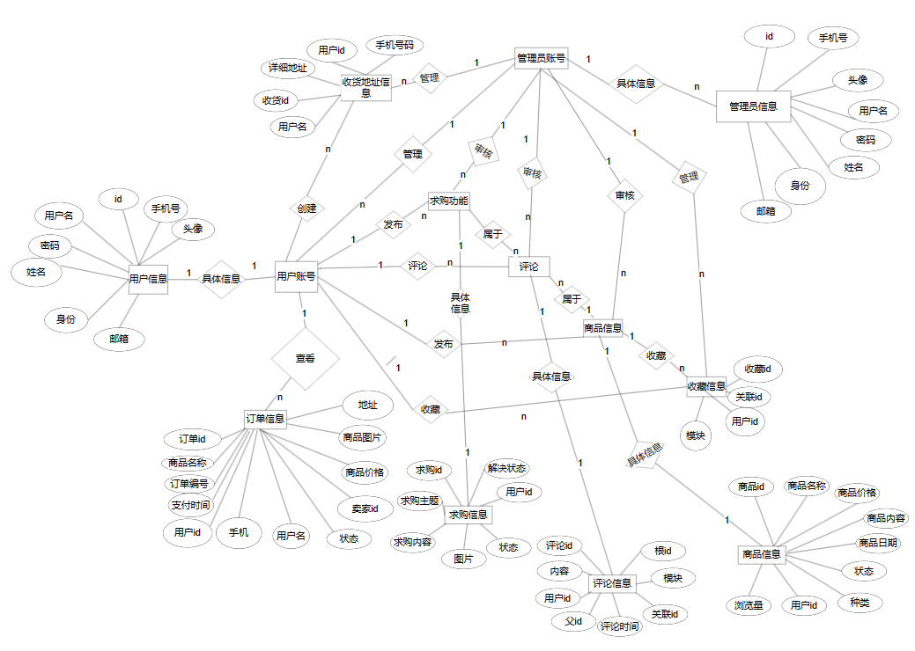
DATA MODEL ARCHITECTURE & RELATIONSHIP ANALYSIS
Notes:
现在，我们进入第三部分：系统ER图展示。在这一部分，我们将综合前面分析的实体和关系，以ER图的形式，直观、系统地向大家展示我们校园二手交易系统的整体数据模型架构。这张图将帮助我们更清晰地理解系统的数据库设计。

Slide 15
深入解读核心业务实体关联
01 用户-商品-订单
02 用户-互动-评论
买家用户购买卖家发布的商品，生成订单记录。通过订单表中的卖家id和买家id，实现卖家查看售出订单以及买家查看购买订单的业务闭环。
用户对商品或求购信息发表评论，评论模型通过“pid”和“root_id”字段实现了树状评论结构的关联，使互动逻辑更加清晰。
核心价值：通过实体间的关联设计，构建了完整的交易闭环与互动生态，提升了系统的业务流转效率。
Notes:
在ER图中，我们可以看到两个核心的业务实体关联。首先是用户、商品和订单之间的关系，买家购买商品生成订单，通过订单表中的用户ID，我们可以轻松实现买家查看购买记录、卖家查看销售记录的业务闭环。其次是用户、互动和评论之间的关系，我们通过设计pid和root_id字段，实现了树状的评论结构，让用户之间的互动逻辑更加清晰和高效。

Slide 16
04 数据表结构展示
将概念模型转化为物理模型，展示系统核心数据表的具体结构，
包括字段名、数据类型等，呈现数据库的最终实现形式。
Notes:
最后，我们进入第四部分：数据表结构展示。在这一部分，我们将把前面的概念模型转化为具体的物理模型，向大家展示系统核心数据表的详细结构，包括每个字段的名称、数据类型以及它们的作用，这也是我们数据库设计的最终实现形式。

Slide 17
用户模型表
用于记录使用系统的普通用户和管理员的核心档案信息，是系统权限管理与身份认证的基础。
字段名 | 数据类型 | 作用说明
id | int (主键) | 用户唯一标识，自增主键，用于关联其他业务表
username | varchar | 用户登录账号，具有唯一性，用于系统登录验证
password | varchar | 用户登录密码，存储加密后的密文，确保账户安全
name | varchar | 用户真实姓名或昵称，用于界面展示和业务称呼
phone | varchar | 用户手机号码，用于短信验证、通知及找回密码
该表作为系统的基础核心表，承载了所有用户的身份信息，是权限控制、数据隔离和个性化服务的基石。
Notes:
首先是用户模型表。这个表主要用于记录系统用户的核心档案信息，包括用户ID、用户名、密码、姓名、电话和邮箱等。其中，id是主键，用于唯一标识每个用户。这个表是整个系统的基础，所有其他业务操作都与用户信息相关联。

Slide 18
商品信息模型表
字段名 | 数据类型 | 作用说明
id | int (主键) | 商品唯一标识，自增ID
name | varchar | 商品名称，限制长度以确保索引效率
price | decimal | 商品价格，精确存储金额，避免浮点误差
content | text | 商品详细描述内容，支持大文本存储
user_id | int (外键) | 关联用户表主键，标识该商品的发布者
核心关联逻辑
该表记录卖家发布的商品详细信息，通过user_id字段与用户表（User Table）建立一对多关系，实现数据的关联查询与权限控制。
Notes:
接下来是商品信息模型表。这个表用于记录卖家发布的所有商品的详细信息，包括商品ID、名称、价格、描述、状态以及发布者的用户ID。其中，user_id是外键，关联到用户表，这样我们就能知道每件商品是由哪个用户发布的。

Slide 19
订单信息模型表
字段名 | 数据类型 | 作用说明
id | int (主键) | 订单唯一标识，自增ID
good_name | varchar | 商品名称，关联商品信息
order_no | varchar | 订单编号，唯一业务单号
total | decimal | 订单总金额，精确计算费用
user_id | int | 买家ID，关联用户信息表
sale_id | int | 卖家ID，关联商家信息表
status | tinyint | 订单状态（如：待支付、已发货、已完成）
核心作用：
该表是交易系统的核心枢纽，通过关联买家（user_id）、卖家（sale_id）和商品信息，完整记录了每一笔交易的支付详情、物流状态及资金流向，确保交易链路的可追溯性与完整性。
Notes:
最后是订单信息模型表。这个表是交易的核心，它关联了买家（user_id）、卖家（sale_id）和商品（通过商品名称或ID关联），并记录了订单编号、总金额、支付状态等关键信息。通过这个表，我们可以完整地追踪每一笔交易的全过程。

Slide 20
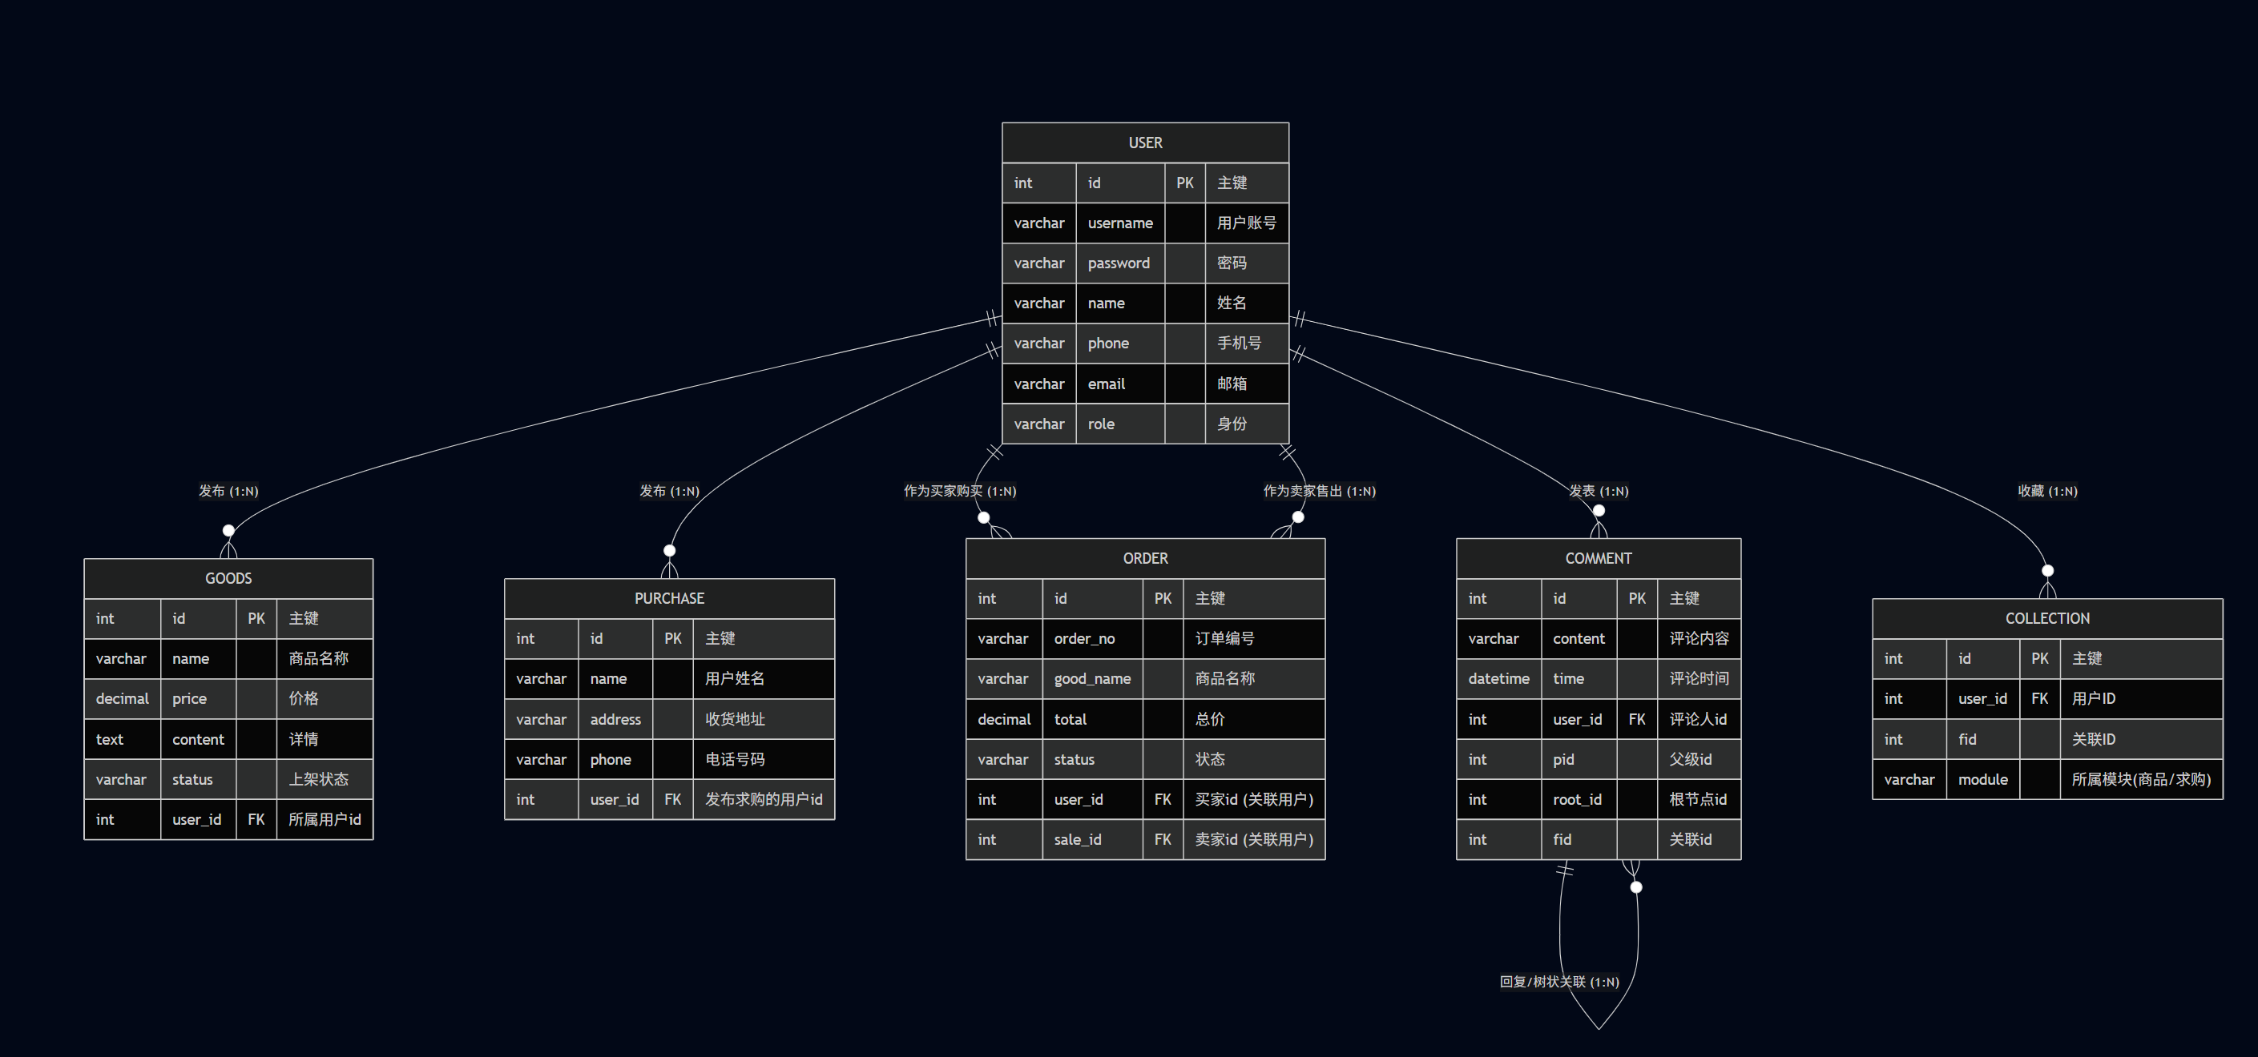
表
Notes:
现在，我们进入第三部分：系统ER图展示。在这一部分，我们将综合前面分析的实体和关系，以ER图的形式，直观、系统地向大家展示我们校园二手交易系统的整体数据模型架构。这张图将帮助我们更清晰地理解系统的数据库设计。

Slide 21
谢谢观看
2026.3.17
汇报人：赵恢栋，常修源，黄鑫，魏奕晨，唐雪茹
感谢您的聆听，欢迎批评指正
Notes:
我的汇报到此结束。感谢各位老师和同学的聆听！我们的项目还有很多需要完善的地方，欢迎大家提出宝贵的意见和建议。谢谢！

